Slide 1
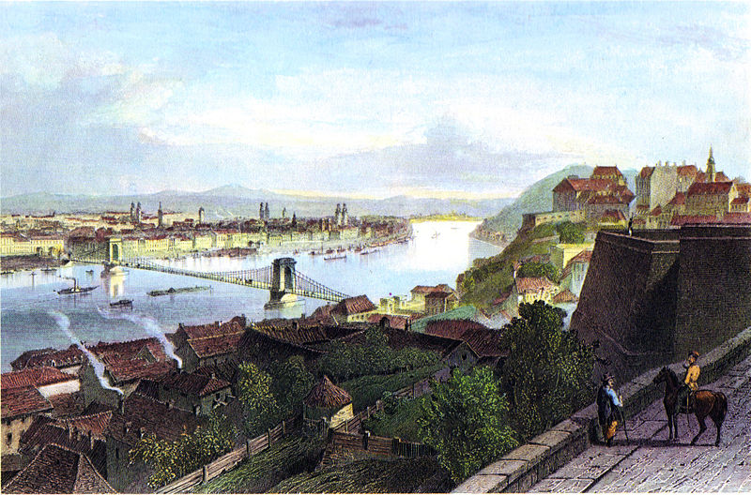
GAZDASÁGI FEJLŐDÉS
A DUALIZMUS IDEJÉN
MAGYARORSZÁGON
Pest – Buda a kiegyezés idején

Slide 2
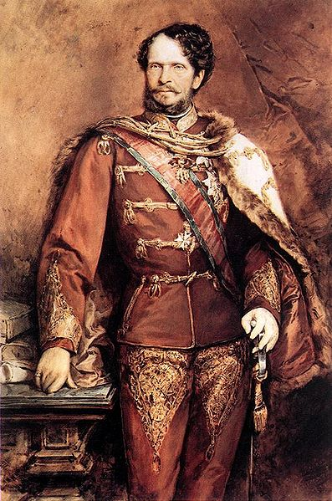
Ismétlő kérdések
1). Ki látható a képen?
Mit tudsz róla?
Gróf Andrássy Gyula a kiegyezés
utáni első miniszterelnök.
1871-től a birodalom közös külügyminisztere.
2). A Szabadelvű Párt mely pártok egyesüléséből jött létre?
A Deák-párt és a Balközép párt fúziójából.
3). Hogy hívják a Szabadelvű Párt vezetőjét, Magyarország miniszterelnökét?
Tisza Kálmán
Miért egyedülálló az Ő miniszterelnöksége a magyar történelemben?
1875 és 1890 között 15 évig volt hazánk miniszterelnöke.

Slide 3
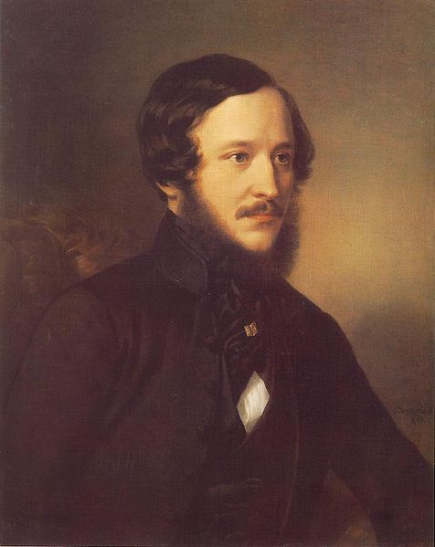
4). Ki a képen látható politikus?
Melyik törvényt alkotta meg 1868-ban, mely alapját jelentette
a ma is élő törvénynek?
Báró Eötvös József
A közoktatási és népiskolai törvényt.
5). Véleményed szerint miért pont a horvátokkal kötöttük meg
- az Osztrák-Magyar kiegyezés mintájára – az egyezséget?
Magyarországnak földrajzi, gazdasági szempontból a horvátokra
nagyobb szüksége volt, mint a többi hazánk területén élő nemzetiségre.
6). Mi volt a XIX. század végén az a szomorú esemény, amely komoly
politikai viharokat kavart a monarchián belül?
Kossuth Lajos 1894-ben, Turinban bekövetkezett halála,
majd budapesti temetése.

Slide 4
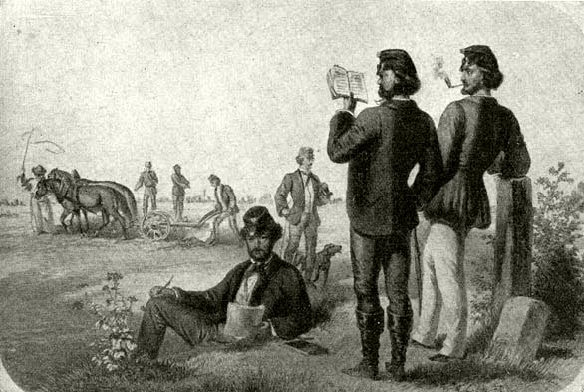
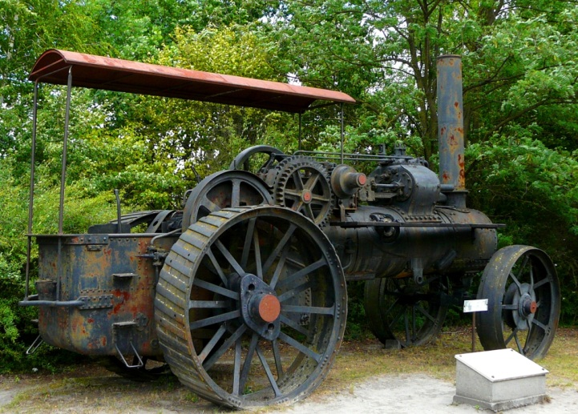
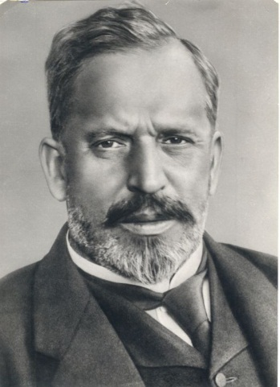
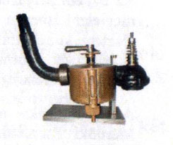
Gazdasági fejlődésünk megváltozása
A magyar gazdaságot a kiegyezés előtt a birodalmi alárendeltség, a kitörés képtelensége jellemezte.
A kiegyezés törvényének gazdasági pontjai a magyar és az osztrák fél pénzügyi érdekeit egyaránt szolgálták.
Előidéz, kelt.
Gazdálkodás a XIX. sz. elején
Gőzeke
a kiegyezés
idejéből
Magyarország számára új időszámítást jelentett a kiegyezés: hatalmas, meglepetésszerű fellendülést indukált.
A virágzást természetesen nemcsak a dualizmus új jogi rendszere, hanem például az is előmozdította, hogy Magyarországon a két ipari forradalom – az első elmaradása/késése miatt – összeért.
Bánki Donát és találmánya a porlasztó

Slide 5
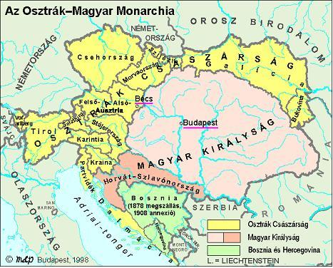
A MEZŐGAZDASÁG ÁTALAKULÁSA
A fejlődés „láncreakciója”
Magyarországon.
A mezőgazdaság a stabil és biztos felvevőpiac miatt nagyobb termelést akart elérni, és ennek érdekében nagyarányú fejlesztések történtek: vetésforgó alkalmazása, trágyázás bevezetése, fajtanemesítések, istállózó állattartás, arató-cséplő gépek alkalmazása.
A nagyobb termelést már raktározni kellett, így beindult a feldolgozás is, hisz enélkül sokáig nem lehetett tárolni a termékeket.
Magyarországon tehát fejlődésnek indult a feldolgozóipar.
A feldolgozóipar fejlődése kezdetben az élelmiszeriparra korlátozódott,
de ez a fejlődés maga után húzta a gépipar fejlődését, hiszen a feldolgozáshoz gépekre volt szükség.
A gépipar fejlődése pedig hatott a nehéziparra, hiszen a gépek előállításához vas és acél kellett.

Slide 6
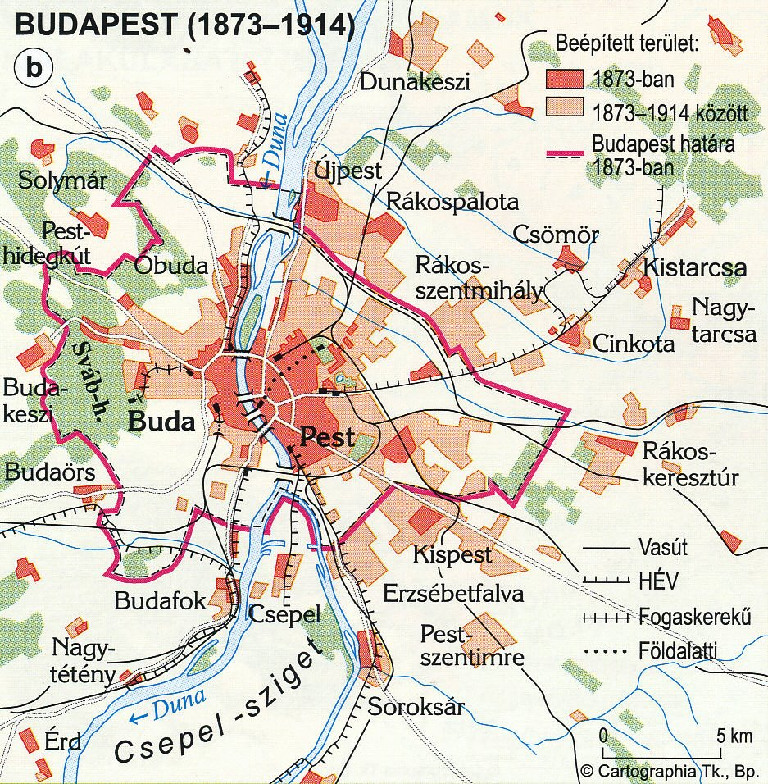

Slide 7
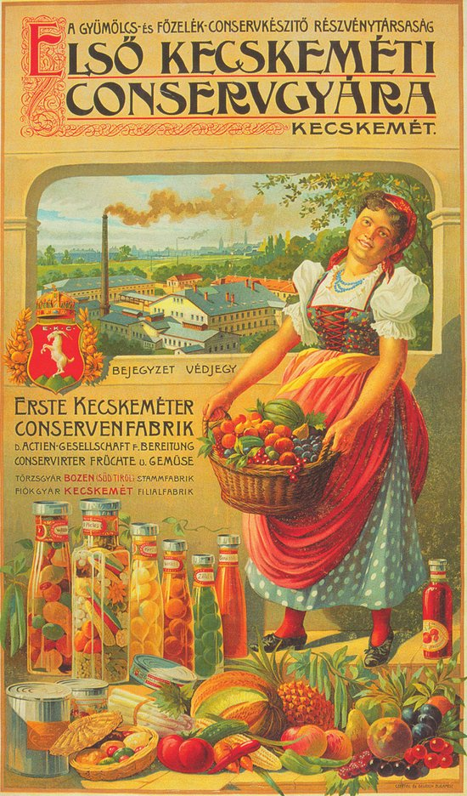
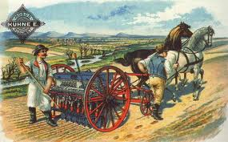
Mezőgazdasági iparunk
A kiegyezés idején Magyarország teljes nemzeti
jövedelmének 60%-át a mezőgazdaság állította elő.
Az első világháború előtt az ipar és szolgáltató ágazatok
fejlődése következtében ez 40%-ra esett, de még így is a
nemzetgazdaság legjelentősebb ágazata maradt.
A vetésterület több mint a felét gabonafélék foglalták el.
Ezen belül is a búza volt az első helyen.
Átalakult a hazai élelmiszer fogyasztás szerkezete is.
Csökkent a hús fogyasztás és megnőtt a kenyér-tésztafélék szerepe.
Vetőgép a XIX. sz. végén
A kapásnövények közül a kukoricatermelésben az USA után a második helyet foglalta el hazánk.
A kecskeméti konzervgyár
termékeit népszerűsítő plakát

Slide 8
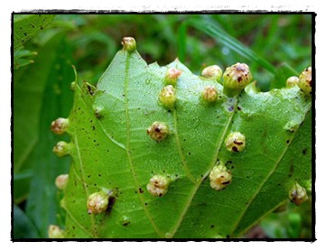
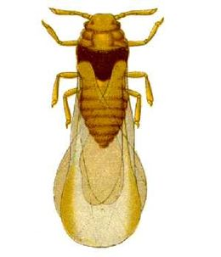
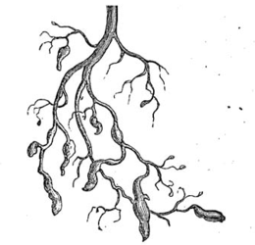
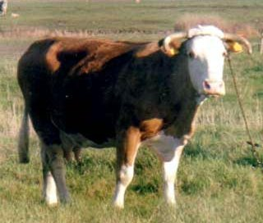
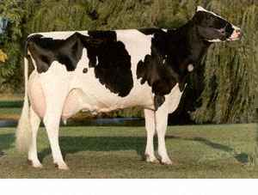
Növekedett a cukorrépa burgonya vetésterülete. Kialakultak a zöldség és gyümölcstermelés körzetei.
A földművelési technika is korszerűsödött. Elterjedtek a vasekék a kasza.
A szőlészet és borászat súlyos válságba jutott az 1880-as filoxéra járvánnyal.
Az állattenyésztésben is megfigyelhető a fejlődés.
A földterületek javarészét szántóföldé alakították, így a legelő területek összezsugorodtak.
Tért hódított az istállózás s vele a takarmányozás.
Az állatállomány tehát rohamos mennyiségi
és minőségi javulásnak indult.
Filoxérával fertőzött növény
Magyarországon 1875-ben észlelték először.
Az országban 1897-ig 666 820 kataszteri hold szőlőből 391 217 pusztult el.
A betegség okozója és végeredménye
Magyar tarka és a holstein fríz

Slide 9
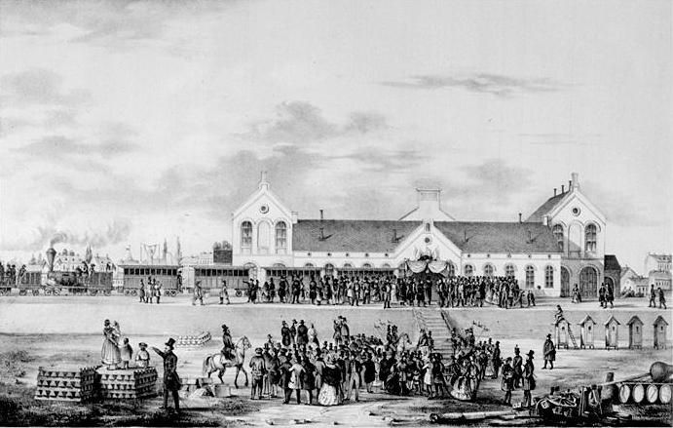
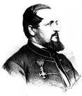
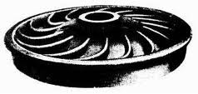
A vasútépítés és a nehézipar
A kiegyezést követően minden befektetés a vasút felé fordult.
Az első vasút vonalat (Pest és Vác között) már 1846-ban átadták.
1873-ig a vasút hálózat megháromszorozódott, elérte a 6300 km-t.
Az 1880-1891 közötti években csaknem összes fővonal állami tulajdonba - a MÁV kezelésébe - került.
A Pest és Vác közötti vasút vonal átadása
Vasút sűrűségben Magyarország megközelítette Nyugat-Európát.
Ganz Ábrahám találmánya a kéregöntésű vasúti kerék révén nemzetközi piacra tett szert. 1873-ban készült el az első mozdony.

Slide 10
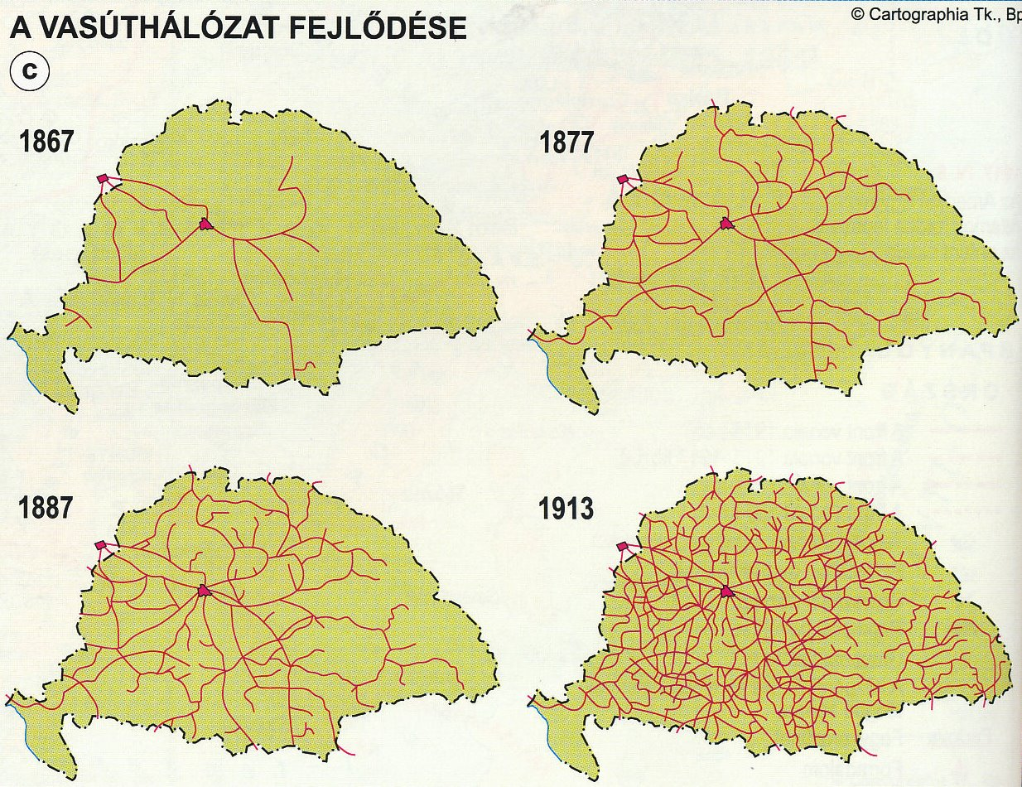

Slide 11
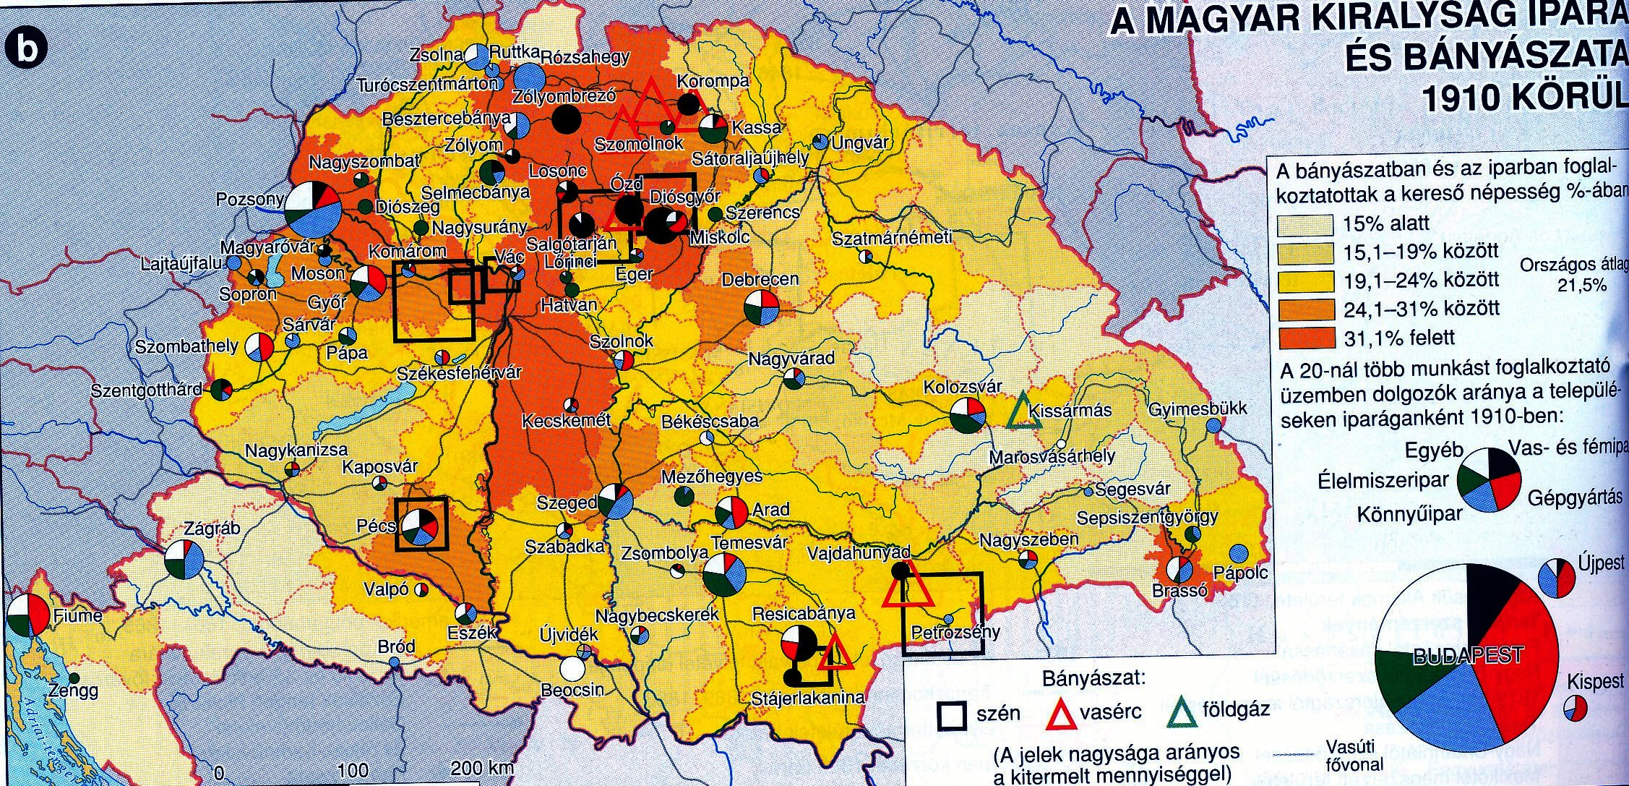

Slide 12
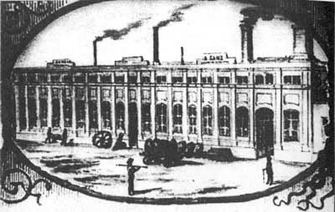
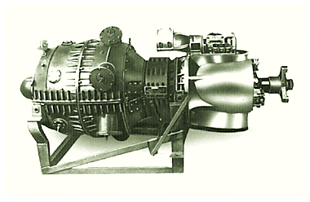
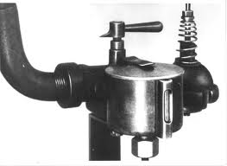
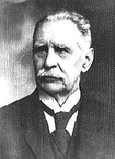
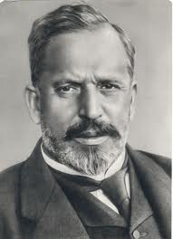
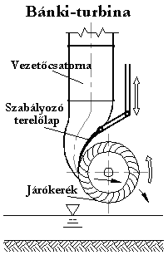
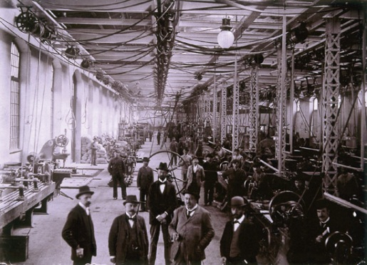
1888-ban a Ganz gyár belső égésű motorokat állított elő.
Ganz gyár a monarchia idején
Csonka János porlasztója tökéletesítette a robbanómotorokat.
A Bánki féle turbinákat szereltek fel Francia- és Németországban.
A Láng gyár gőzgépekre szakosodott, az
1910-es években már 10 ezer lóerős gőzturbinákat gyártottak.
Láng gyár az 1910-es években

Slide 13
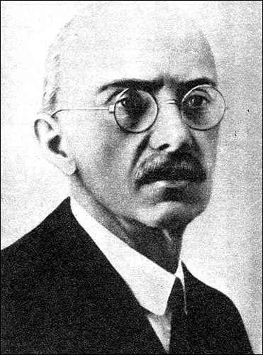
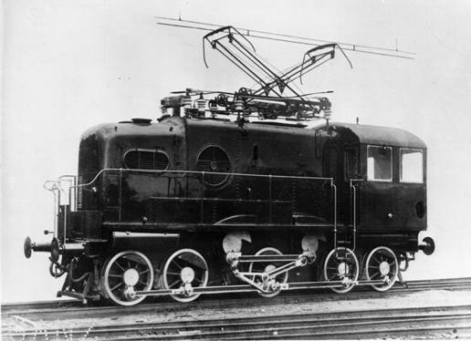
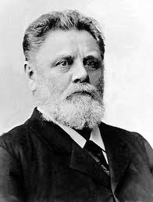
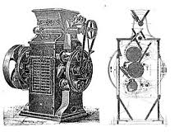
Az új iparág a villamos ipar is jelentős részévé vált az iparnak. 1878-ban a Ganz gyár megnyitotta villamos részlegét.
Hamarosan nemzetközi tekintélyt szerzett.
Kandó Kálmán villanymozdonyával lehetővé vált a villamosság alkalmazása a közlekedésben.
A dualizmus korában Magyarországon az ipar három húzóterülettel rendelkezett, melyekben hazánk európai szinten is kiemelkedő teljesítmény nyújtott. A hátrom terület: a már említett vasútipar illetve a malomipar és az élelmiszeripar.
Az élelmiszeriparon belül: konzerv és cukoripar járt az élen.
Kandó Kálmán
és első villany
mozgatású mozdonya
1899-ben
A világszínvonalú malomipar kialakulásában nagy szerepe volt a Mechwart András által megalkotott hengerszéknek, mely szinte forradalmasította ezt az iparágat.

Slide 14
KÖSZÖNÖM
A
FIGYELMET!

